Slide 1
ELMA
(E-LEARNING INFORMATIKA)
KELOMPOK 8
Deryandaru B (1301160239)
Raden Muhammad I (1301164339)
Ariani Fitria K (1301164155)
Fatkha Nuansa P (1301164006)

Slide 2
Sistem Overview
ELMA atau E-Learning Informatika merupakan sarana online learning dalam membantu proses pembelajaran antara dosen dengan mahasiswa di Fakultas Informatika.
Dosen diharapkan merasa terbantu dengan adanya aplikasi ini, dimana aplikasi ini akan meringankan pekerjaan dosen dalam mengajar mahasiswa.
Mahasiswa juga diharapkan bisa lebih mandiri dengan adanya aplikasi ELMA ini, serta mahasiswa diharapkan mampu memahami materi sebelum materi disampaikan oleh dosen di kelas.
ELMA sendiri dibuat dengan tujuan agar mampu bersaing dengan bisnis start-up dalam bidang pendidikan yang lain.

Slide 3
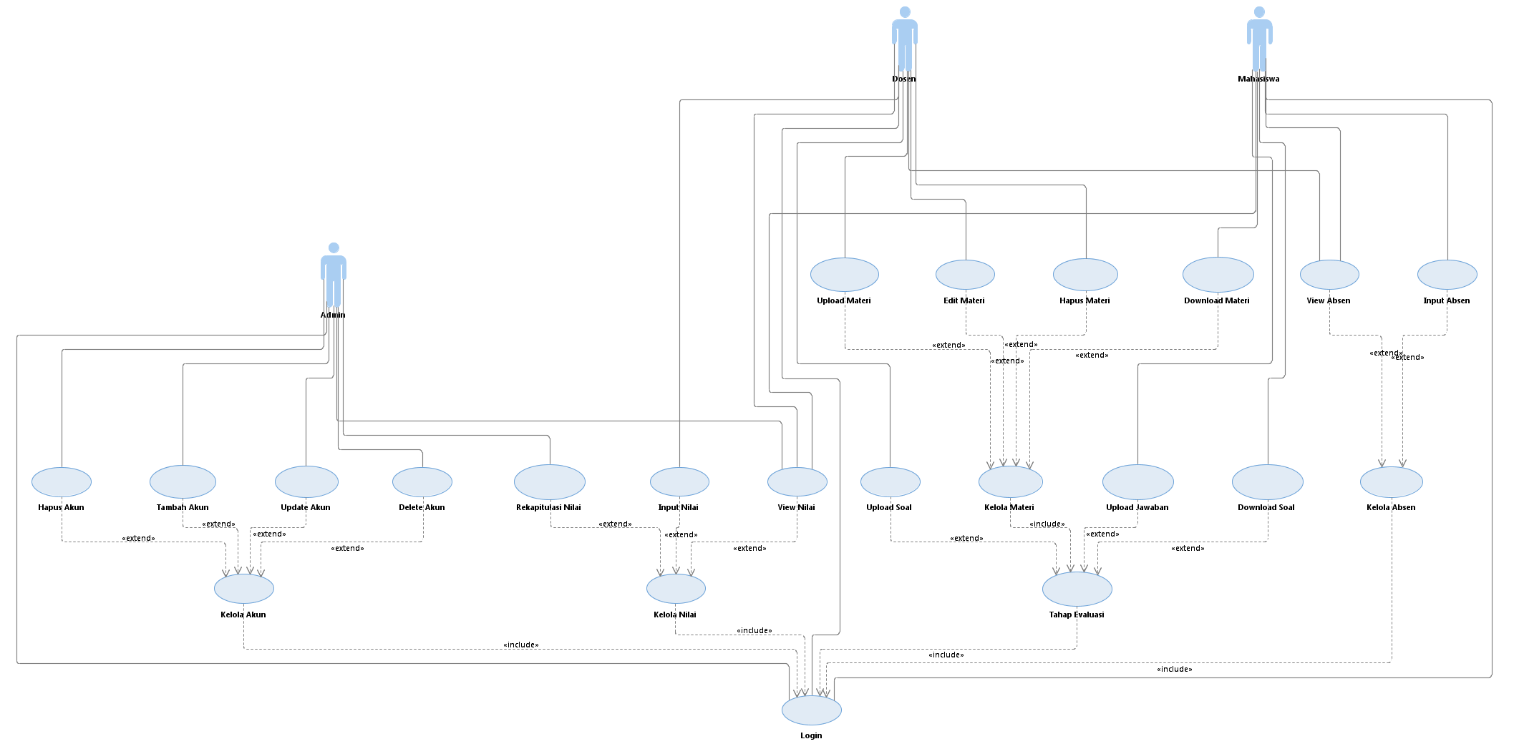
Usecase Diagram

Slide 4
Nama Use Case: Login
Tujuan: Untuk dapat mengakses aplikasi ELMA, sebelum bisa mengoprasikan fungsionalitas yang ada pada aplikasi ini
Input:Username & Password User
Output: Dapat mengakses ELMA
Skenario Utama: Admin, Mahasiswa, dan Dosen menginputkan username dan password untuk melakukan login dan data tersimpan di database
Prakondisi: Actor belum melakukan login dan memasuki sistem
Langkah-langkah:
Actor | System
1. Actor menginputkan username dan password.
2. Actor melakukan login.
 | 3. System memberikan notifikasi kepada actor, apakah login berhasil atau gagal.
4. Actor menerima notifikasi dari system
5. Actor melakukan login kembali jika gagal.
 | 6. Data login tersimpan di database
Pascakondisi: Actor berhasil melakukan login dan telah memasuki sistem

Slide 5
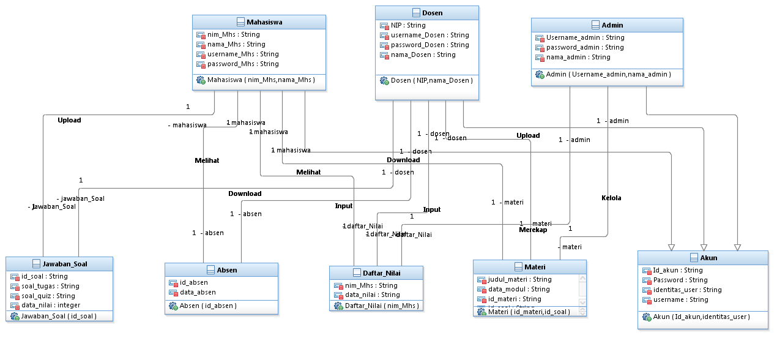
Class Diagram

Slide 6
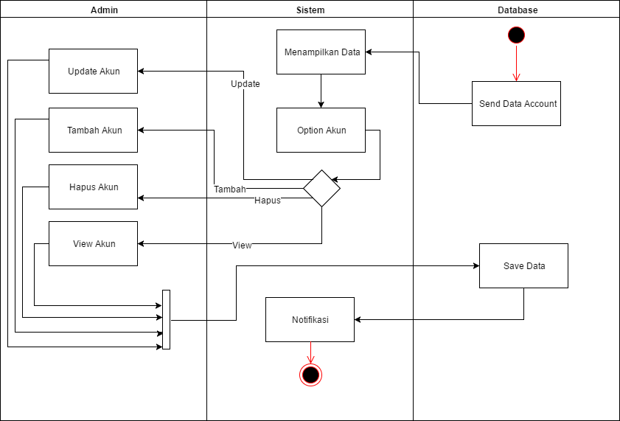
Activity Diagram
Kelola Akun :

Slide 7
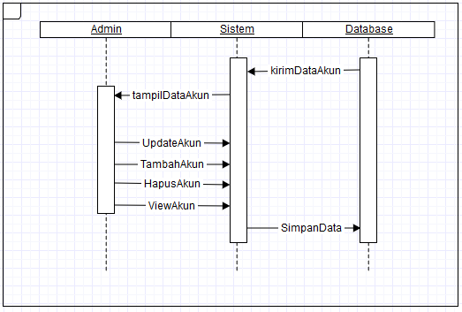
Sequence Diagram
Kelola Akun:

Slide 8
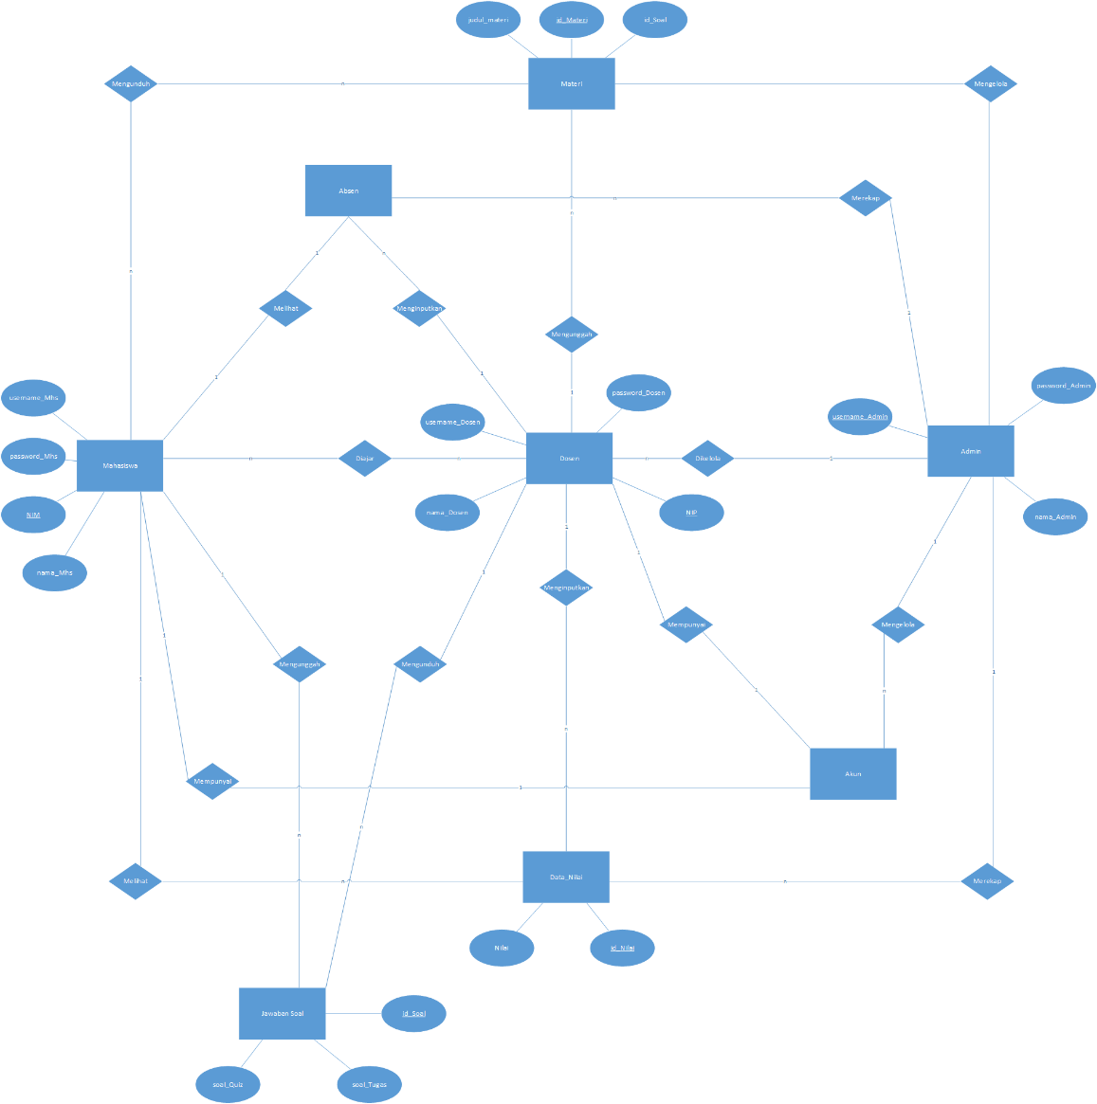
ERD

